Slide 1
Проект STARS (Успешно преподаване на астрономия в училищата)
Този проект е финансиран със съдействието на програмата Еразъм+, КД2, „Стратегически партньорства в областта на образованието, обучението и младежта“
Номер на проекта: 2017-1-SK01-KA201-035344
ОБУЧИТЕЛНА ПРОГРАМА ЗА УЧИТЕЛИ(O2)
Модул #3
Закон за гравитацията на Нютон. Състояние на безтегловност
Настоящата публикация отразява единствено представите на авторите и нито Словашката Национална агенция, нито Европейската комисия носят отговорност за използването по какъвто и да е начин на съдържащата се в нея информация.

Slide 2
Увод в проекта STARS
1-ви STARS Методичен наръчник за учители
готов за използване ресурс за учители
2. STARS Обучителна програма за учители
иновативен и подробен подход
3. STARS Онлайн платформа с примери за добри практики и възможности за дискусии и обмен на информация
4. STARS Концепция за Програма за обучение по астрономия
Международна онлайн конференция 2020
project-stars.com
Настоящата публикация отразява единствено представите на авторите и нито Словашката Национална агенция, нито Европейската комисия носят отговорност за използването по какъвто и да е начин на съдържащата се в нея информация.

Slide 3
Модули на проекта STARS
#1 Съзвездия. #6 Галактическа среда.
#2 Движение на небесните тела. #7 Слънцето и звездите.
#3 Закон за гравитацията на Нютон. #8 Галактиката Млечен път и други галактики.
#4 Изследване на Вселената. #9 Вселената.
#5 Слънчевата система. #10 Обсерватории.
Настоящата публикация отразява единствено представите на авторите и нито Словашката Национална агенция, нито Европейската комисия носят отговорност за използването по какъвто и да е начин на съдържащата се в нея информация.

Slide 4
Как са структурирани модулите
Всеки модул е ​​разделен на няколко теми.
Всяка тема съдържа:
Кратко въведение и ключови думи.
Теоретична част за учителя - дава базисната информация, необходима за подготвяне на урок по тази тема (в някои случаи и линкове към допълнителни материали в интернет).
Практически упражнения и тестове за ученика - (в повечето случаи) готови за ползване в класната стая, придружени с отговори.
Настоящата публикация отразява единствено представите на авторите и нито Словашката Национална агенция, нито Европейската комисия носят отговорност за използването по какъвто и да е начин на съдържащата се в нея информация.

Slide 5
Как да подходим към материала 1
Прочетете внимателно теоретичната част за учителя.
Ако имате въпроси, потърсете повече материали в уебсайта на проекта (project-stars.com) или на други интернет страници.
Внимание! Убедете се, че източниците са достоверни!
Настоящата публикация отразява единствено представите на авторите и нито Словашката Национална агенция, нито Европейската комисия носят отговорност за използването по какъвто и да е начин на съдържащата се в нея информация.

Slide 6
Как да подходим към материала 2
При подготовка на теоретичната част:
По принцип темата за безтегловността може да бъде по-сложна, тъй като учениците обикновено не се срещат със състоянието на безтегловност. Близо до Земята състояние на безтегловност е възможно да се наблюдава по време на свободно падане. Терминът „ускорение“ не се използва често в началното училище, но въпреки това го използваме в материала. Разграничаваме също „гравитационна сила“, „сила на тежестта“ и „тегло“, въпреки че в началното училище се използва само терминът „гравитационна сила“.
Настоящата публикация отразява единствено представите на авторите и нито Словашката Национална агенция, нито Европейската комисия носят отговорност за използването по какъвто и да е начин на съдържащата се в нея информация.

Slide 7
Как да подходим към материала 3
Прочетете внимателно практическите упражнения и отговорите към тях.
Ако имате въпроси, потърсете отговор в допълнителните материали и/или в страницата на проекта (project-stars.com) или на други интернет страници. Внимание! Убедете се, че източниците са достоверни!
В зависимост от теоретичната част, подберете практически упражнения за илюстриране на материала. Може да потърсите други упражнения в допълнителните материали и/или в страницата на проекта (project-stars.com) или на други интернет страници. Внимание! Убедете се, че източниците са достоверни!
Настоящата публикация отразява единствено представите на авторите и нито Словашката Национална агенция, нито Европейската комисия носят отговорност за използването по какъвто и да е начин на съдържащата се в нея информация.

Slide 8
Как да подходим към материала 4
Имайте предвид, че за някои от упражненията се изискват допълнителни материали, които едва ли са налични в класната стая. За тях е необходимо да се подготвите предварително - или вие да ги предоставите на учениците, или да предупредите учениците да си ги набавят!
Препоръчваме ви да изпробвате избрани упражнения и да си направите своя собствена преценка предвид сложността и времето, необходимо за тяхното изпълнение. Ако прецените, можете да правите промени, съкращения, улеснения и т.н. в упражненията, стига това да не нарушава физическия смисъл на заданията.
По ваша преценка, можете да дадете някои от упражненията (или част от тях) за домашно - да се направи предварителна подготовка, или да се довърши вкъщи.
Настоящата публикация отразява единствено представите на авторите и нито Словашката Национална агенция, нито Европейската комисия носят отговорност за използването по какъвто и да е начин на съдържащата се в нея информация.

Slide 9
Модул 3 – съдържание:
3.1 Закон за гравитацията на Нютон
Закон за гравитацията
3.2 Безтегловност
Свободно падане. Симулация на състояние на безтегловност
Настоящата публикация отразява единствено представите на авторите и нито Словашката Национална агенция, нито Европейската комисия носят отговорност за използването по какъвто и да е начин на съдържащата се в нея информация.

Slide 10
Теоретично съдържание
3.1 Закон за гравитацията на Нютон
Закон за гравитацията на Нютон.
Настоящата публикация отразява единствено представите на авторите и нито Словашката Национална агенция, нито Европейската комисия носят отговорност за използването по какъвто и да е начин на съдържащата се в нея информация.

Slide 11
Теоретично съдържание
3.2 Безтегловност
Гравитационна сила и сила на тежестта;
Свободно падане и хвърляне на тела;
Движение по земната орбита и в космическото пространство;
Симулация на състоянието на безтегловност;
Състояние на безтегловност и влияние върху живота;
Физически явления в състояние на безтегловност;
Използване на състоянието на безтегловност.
Настоящата публикация отразява единствено представите на авторите и нито Словашката Национална агенция, нито Европейската комисия носят отговорност за използването по какъвто и да е начин на съдържащата се в нея информация.

Slide 12
Списък на практическите упражнения
3.1.1 Задача 2.: Луната е далече..., но на какво разстояние е тя?!
3.2.1 Гравитационно поле около Земята
3.2.2 Демонстрация на състоянието на безтегловност при свободно падане
3.2.3 Поведение на течността в състояние на безтегловност
Настоящата публикация отразява единствено представите на авторите и нито Словашката Национална агенция, нито Европейската комисия носят отговорност за използването по какъвто и да е начин на съдържащата се в нея информация.

Slide 13
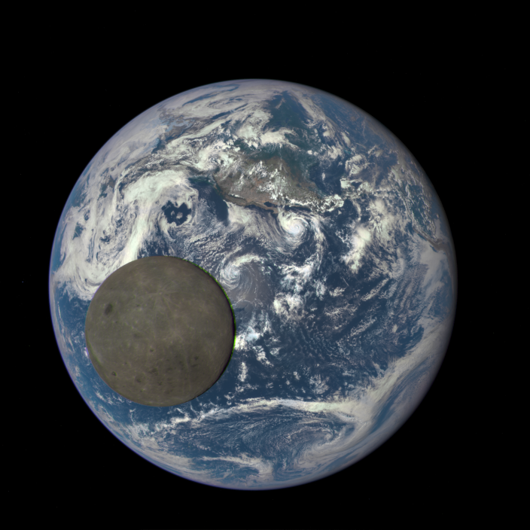
Практическо упражнение: 3.1.1 Задача II: Луната е далече..., но на какво разстояние е тя?!
Закон за гравитацията на Нютон
g = 9,81 m ∙ s^{–2}
Втори закон на Кеплер
R = 6 378 km
Трети закон на Кеплер
T = 27,3 dne
Настоящата публикация отразява единствено представите на авторите и нито Словашката Национална агенция, нито Европейската комисия носят отговорност за използването по какъвто и да е начин на съдържащата се в нея информация.

Slide 14
Практическо упражнение: 3.2.1 Гравитационно поле около Земята
Методическа част: Гравитационната сила на Земята действа на безкрайно голямо разстояние. За съществуването на състоянието на безтегловност не е задължително необходимо гравитационната сила да е равна на нула. Например на Международната космическа станция гравитационната сила е само с 12% по-малка, отколкото гравитационната сила на повърхността на Земята.
Материали и инструменти: Калкулатор, компютърна изчислителна програма.
Процедура: Учениците ще разберат, че гравитационната сила действа на безкрайно голямо разстояние. Ще осъзнаят, че за съществуването на състоянието на безтегловност не е задължително необходимо гравитационната сила да е равна на нула. Те ще могат да си представят геометрията на ниската орбита.
Настоящата публикация отразява единствено представите на авторите и нито Словашката Национална агенция, нито Европейската комисия носят отговорност за използването по какъвто и да е начин на съдържащата се в нея информация.

Slide 15
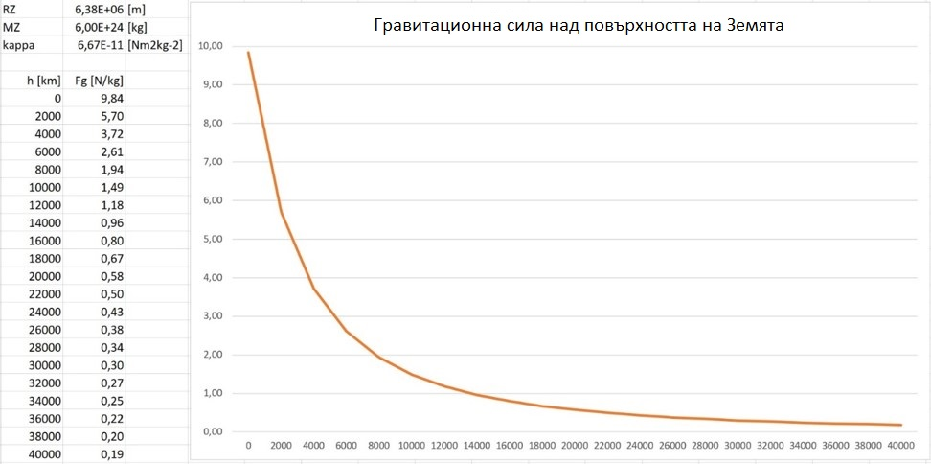
Практическо упражнение: 3.2.1 Гравитационно поле около Земята
На повърхността на Земята върху тяло с маса от 1 кг действа гравитационна сила в размер на 9,84 N.
На височина от 400 км (където се намира и Международната космическа станция МКС, англ. ISS) върху тяло с маса от 1 кг действа гравитационна сила в размер на 8,71 N.
На височина от 35 800 км (където се намира GEO орбитата) върху тяло с маса от 1 кг действа гравитационна сила в размер на 0,199 N.
На височина от 380 000 км (където се намира Луната) върху тяло с маса от 1 кг действа гравитационна сила в размер на 0,0027 N.
Константа g = 10 N/kg
Гравитационна сила, действаща върху тяло с маса от 1 кг - на повърхността на Земята
В състоянието на безтегловност гравитационната сила се компенсира от една друга сила - от центробежната сила (в случаите, в които става въпрос за обикаляне около Земята).
Настоящата публикация отразява единствено представите на авторите и нито Словашката Национална агенция, нито Европейската комисия носят отговорност за използването по какъвто и да е начин на съдържащата се в нея информация.

Slide 16
Практическо упражнение: 3.2.2 Демонстрация на състоянието на безтегловност при свободно падане
Методическа част: Състояние на безтегловност може да съществува на повърхността на Земята и то не се ограничава само до космическото пространство. На Земята то продължава само няколко секунди.
Материали и инструменти: Пластмасова бутилка с вода, кутия от сок с отвор за сламка, напълнена с вода, силомер.
Процедура: Учениците ще осъзнаят, че състояние на безтегловност може да възникне и на Земята. Те ще разберат, че безтегловността може да бъде постигната близо и/или на земната повърхност при свободно падане. Това обаче е ограничено до кратки периоди от време.
Настоящата публикация отразява единствено представите на авторите и нито Словашката Национална агенция, нито Европейската комисия носят отговорност за използването по какъвто и да е начин на съдържащата се в нея информация.

Slide 17
Практическо упражнение: 3.2.2 Демонстрация на състоянието на безтегловност при свободно падане
пластмасова бутилка, пълна с вода
прозрачна кутия, в която има силомер, на който е окачена тежест
Общият проблем на всички разновидности на експеримента обаче е, че свободно падане върху земната повърхност може да бъде постигнато само за много кратък период от време, през който може да се наблюдава и експериментът. Препоръчително е да заснемете експеримента с фотоапарат с кратка експозиция.
Друг проблем е, че падащото тяло определено трябва да бъде спряно в края на експеримента и за предпочитане по такъв начин, че да не се счупи. От тази гледна точка падащата пластмасова бутилка или кутия за сок с отвор за сламка са подходящи. От друга гледна точка, провеждането на експеримента със силомер с нулево изместване е по-убедително.
безтегловност в падащ асансьор
Настоящата публикация отразява единствено представите на авторите и нито Словашката Национална агенция, нито Европейската комисия носят отговорност за използването по какъвто и да е начин на съдържащата се в нея информация.

Slide 18
Практическо упражнение: 3.2.3 Поведение на течността в състояние на безтегловност
Методическа част: Състояние на безтегловност може да съществува на повърхността на Земята и то не се ограничава само до космическото пространство. На Земята то продължава само няколко секунди.
Материали и инструменти: Фотоапарат с ръчен режим на фокусиране и избор на времето за отваряне/затваряне на блендата.
Процедура: Учениците ще видят, че течността в състояние на безтегловност придобива сферична форма. Те ще разберат, че безтегловността може да бъде постигната близо и/или земната повърхност и при свободно падане.
Настоящата публикация отразява единствено представите на авторите и нито Словашката Национална агенция, нито Европейската комисия носят отговорност за използването по какъвто и да е начин на съдържащата се в нея информация.

Slide 19
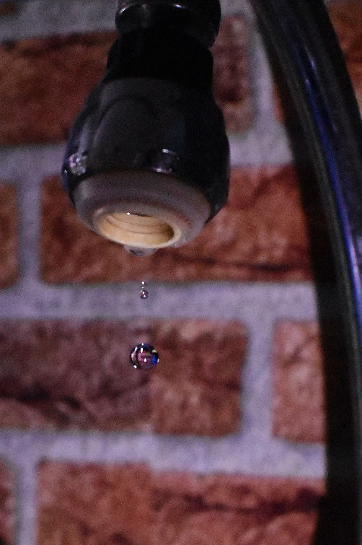
Практическо упражнение: 3.2.3 Поведение на течността в състояние на безтегловност
В състояние на безтегловност общата сила, действаща върху течното тяло, е нула, така че течното тяло „плава“ в пространството. В такава ситуация и силите на повърхностно напрежение ще бъдат по-значими, тъй като в нормална ситуация те са малки и често могат да бъдат пренебрегнати. Плаващото течно тяло ще придобие форма с възможно най-малка повърхност (под въздействието на силите на повърхностно напрежение), която всъщност е сферичната форма.
На повърхността на Земята е възможно да се наблюдава състояние на безтегловност по време на свободно падане. Поведението на течността в състояние на безтегловност може да се наблюдава при падащи капки вода. Формата на водните капки е сферична, което отговаря на описаното по-горе. Капките трябва да бъдат заснети с камера с кратко време на експозиция (1/1000 s) - при добра светлина и на контрастен фон.
Настоящата публикация отразява единствено представите на авторите и нито Словашката Национална агенция, нито Европейската комисия носят отговорност за използването по какъвто и да е начин на съдържащата се в нея информация.

Slide 20
Заключения, проверка на резултатите
Какво ще последва (Feed Forward): Планирайте следващия час, имайки предвид напредъка на ученика:
Сложност на дейностите в училище: В зависимост от това колко добре учениците са разбрали материала и изпълнили задачите от предишния час.
Подход към материала: Какъв в правилният подход, който ще ви помогне да разберете материала и да изпълните поставените ви задачи?
Самооценка: дисциплина, управление и контрол върху дейностите.
Индивидуален подход: Индивидуална оценка и управление.
Настоящата публикация отразява единствено представите на авторите и нито Словашката Национална агенция, нито Европейската комисия носят отговорност за използването по какъвто и да е начин на съдържащата се в нея информация.
Notes:
DOI: 10.3102/003465430298487, The Power of Feedback, John Hattie and Helen Timperley, University of Auckland

Slide 21
Заключения, проверка на резултатите 2
Подготовка: Ясни и добре дефинирани уроци и упражнения. Ако разбират добре крайната цел, учениците могат да използват по-леки и ефективни подходи за изпълнение на определената им задача / подготвяне на необходимия за това материал.
Проверка: Как направих това? Индивидуална оценка и обратна връзка от учителя към ученика относно работата на ученика, която е конкретно свързана с постигането на определената цел на ученика. Предоставете информация за напредъка на ученика (или липсата на такъв) и предоставете инструкции на ученика, които да му помогнат за постигането на желаните цели и очакваното ниво.
Настоящата публикация отразява единствено представите на авторите и нито Словашката Национална агенция, нито Европейската комисия носят отговорност за използването по какъвто и да е начин на съдържащата се в нея информация.
Notes:
DOI: 10.3102/003465430298487, The Power of Feedback, John Hattie and Helen Timperley, University of Auckland

